Slide 1
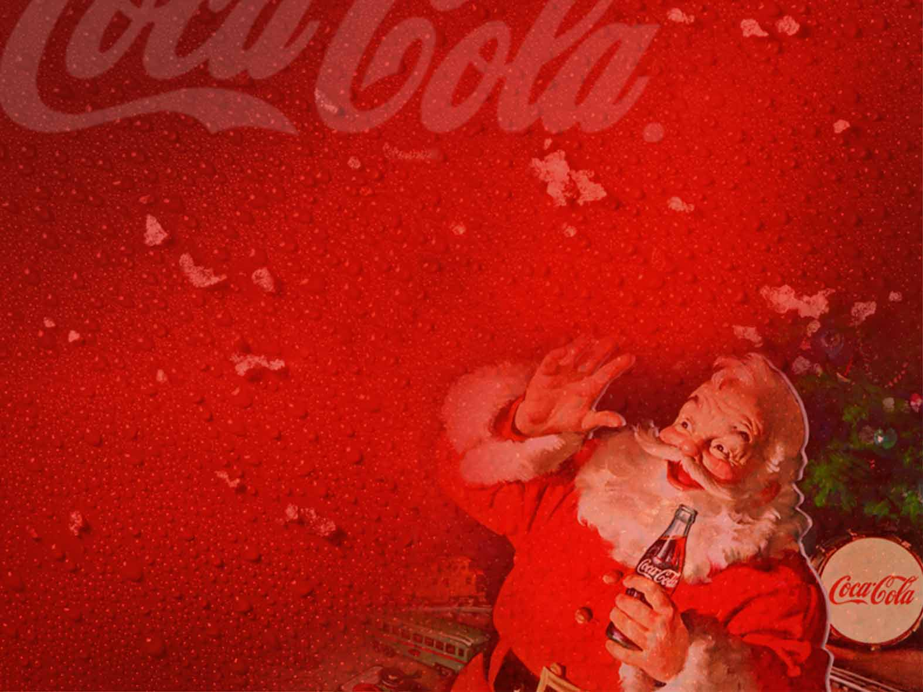

纯免费PPT即点即下载，无注册、无套路
http://gitppt.com
不信你试试（狗头）
Swire Coca-Cola Taiwan
可口可樂通路行銷
及銷售資訊掌握
www.1ppt.com

Slide 2
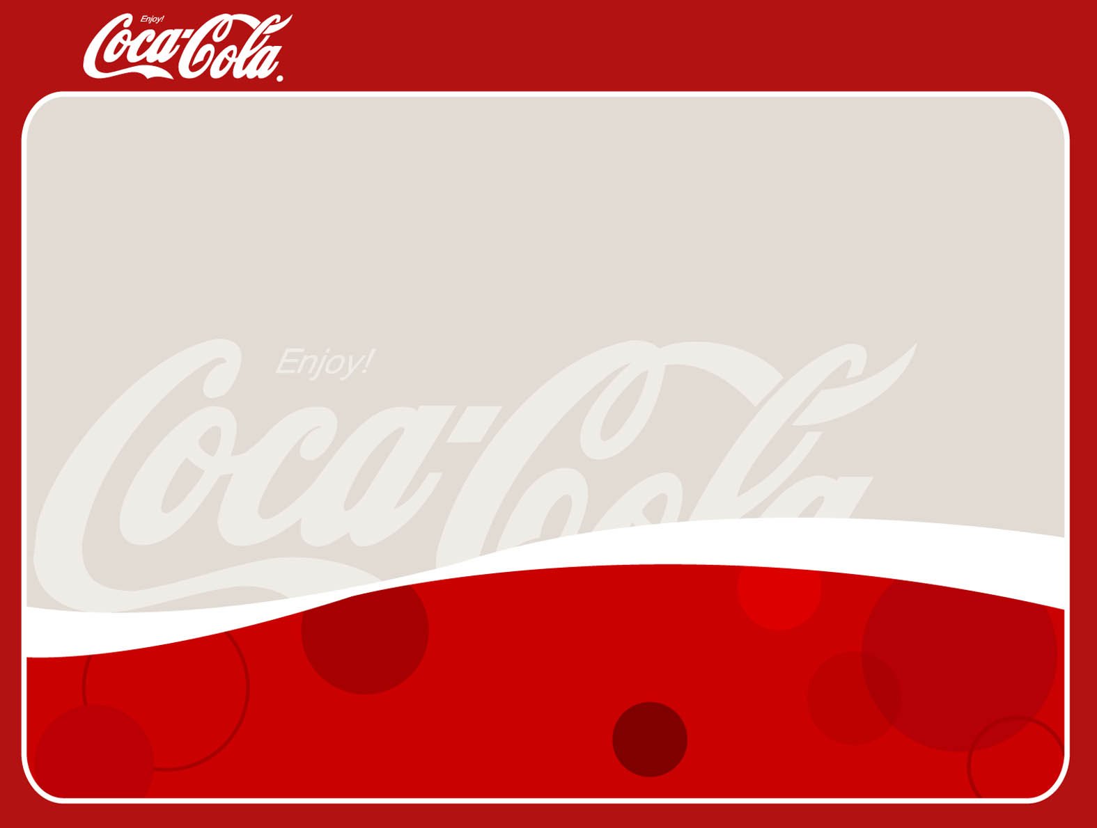

纯免费PPT即点即下载，无注册、无套路
http://gitppt.com
不信你试试（狗头）
Swire Coca-Cola Taiwan
討 論 大 綱
一 業務員掌上型電腦 H H T 的架構與運用
二 通路變革所面臨的問題
  行銷通路縮短化專業化集中化現代化白熱化
三 整體通路策略思考
  目標 ⇨ 策略 ⇨ 行動方案
四 通路功能再思考
五 可口可樂的通路管理哲學

Slide 3
2002 HHT Structure 架構
纯免费PPT即点即下载，无注册、无套路
http://gitppt.com
不信你试试（狗头）
一般性需求
General requirement
路線資訊/通訊
Route Information /Communication
查詢功能
Inquiry Function
訂單拿取
Order Taking
價格與折扣
Pricing & Discount
HHT
權限控管
Security Control
控制檢核
Control Checking
庫存盤點
Inventory Checking
生動化查核
Merchandising Tracking
市場資料收集
Market Information Feedback

Slide 4
HHT 掌上型電腦的目標
纯免费PPT即点即下载，无注册、无套路
http://gitppt.com
不信你试试（狗头）
使用具有行動通訊能力的系統工具支援業務代表之訂單作業。
具整合的中央資料庫，提供業務資訊諸如：客戶資料、歷史銷售、和及時的價格資訊，藉此幫助業務代表瞭解並提供更好的服務給客戶而提昇效益。
強化業務單位與後勤單位之聯繫與溝通，縮短業務運作的反應週期。
無紙張的操作，節省人工輸入的時間以及減少紙張浪費。

Slide 5
纯免费PPT即点即下载，无注册、无套路
http://gitppt.com
不信你试试（狗头）
Swire Coca-Cola Taiwan
行銷通路趨勢
  行銷通路縮短化
  行銷通路專業化
  行銷通路集中化
  行銷通路現代化
  行銷通路競爭白熱化

Slide 6
纯免费PPT即点即下载，无注册、无套路
http://gitppt.com
不信你试试（狗头）
Swire Coca-Cola Taiwan
整體通路策略思考
通路目標:
      長期目標
      短期目標
產品組合策略:
      資源分配
      新產品引入或重新定義
      產品淘汰
行動方案:
      行銷通路資源分配
      市場劃分
      產品定位

Slide 7
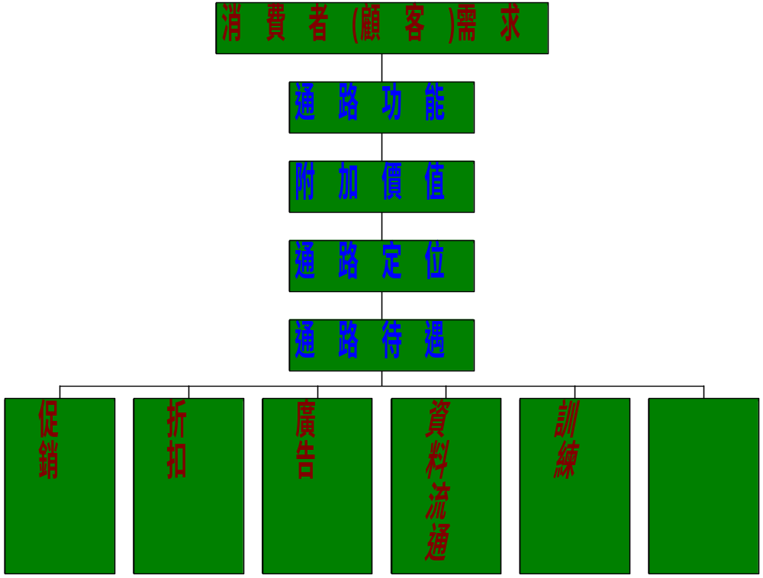
纯免费PPT即点即下载，无注册、无套路
http://gitppt.com
不信你试试（狗头）
Swire Coca-Cola Taiwan
通路功能再思考

Slide 8
纯免费PPT即点即下载，无注册、无套路
http://gitppt.com
不信你试试（狗头）
Swire Coca-Cola Taiwan
可口可樂的通路管理哲學
一 不同通路的消費者有不同的消費習性
二 消費者是游移於各通路之中的
三 不同通路應給予不同的產品不同的價錢
口味 包裝 品牌大小 …
四 消費者會因通路不同而有不同的服務水準要求
五 通路經營者會有不同的經營哲學與目標
六 分眾通路越多 經營成本越高 且是必然趨勢
www.1ppt.com

Slide 9
纯免费PPT即点即下载，无注册、无套路
http://gitppt.com
不信你试试（狗头）
Swire Coca-Cola Taiwan
通路的劃分
一 依廠商交貨給顧客方式來分
  經銷 直營
二 依通路特性來分 :
  便利商店 量販超市 速食餐飲 娛樂場所
  戲院 KTV 主題樂園 學校 飯店 交通…
三 依消費者消費習性來分以:飲料業為例
  即飲市場 帶回家享用
四 依客戶營業額大小來分
  主要客戶 小型客戶

Slide 10
纯免费PPT即点即下载，无注册、无套路
http://gitppt.com
不信你试试（狗头）
Swire Coca-Cola Taiwan
結 論
通路轉變之腳步不曾停歇
通路變革之壓力不曾稍減

Slide 11




個案探討
“Qoo” 酷兒2001年上市計劃
纯免费PPT即点即下载，无注册、无套路
http://gitppt.com
不信你试试（狗头）

Slide 12
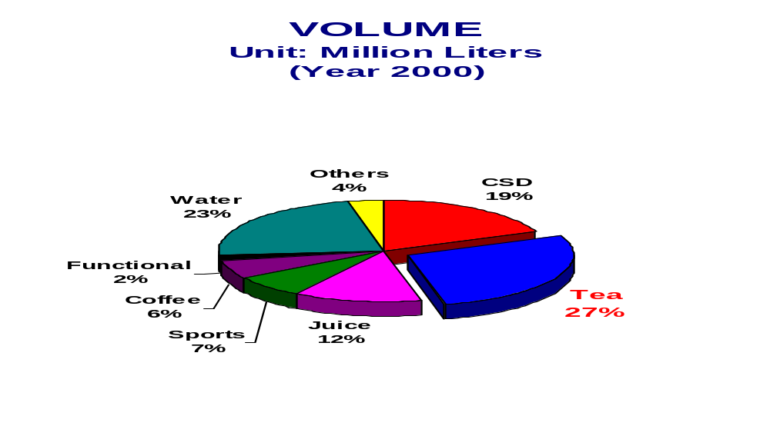
台灣即飲市場分析
纯免费PPT即点即下载，无注册、无套路
http://gitppt.com
不信你试试（狗头）
果汁飲品在整個飲料市場中有成長的空間
Sources: Taiwan Beverage Industries Association (2000)
Retail Market Magazine (journalist)

Slide 13
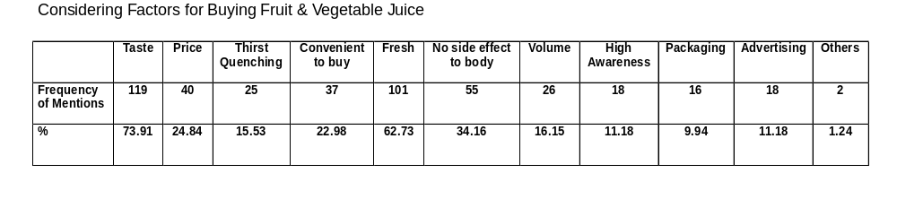
纯免费PPT即点即下载，无注册、无套路
http://gitppt.com
不信你试试（狗头）
消費者對果汁的選擇考慮因素
口感 , 新鮮度, 及 有無附加營養 是消費者選擇果汁的最主要三個因素.
* Total No of Respondents: 161; Multiple Choice up to 3 answers
Source: Drink Association 2000

Slide 14
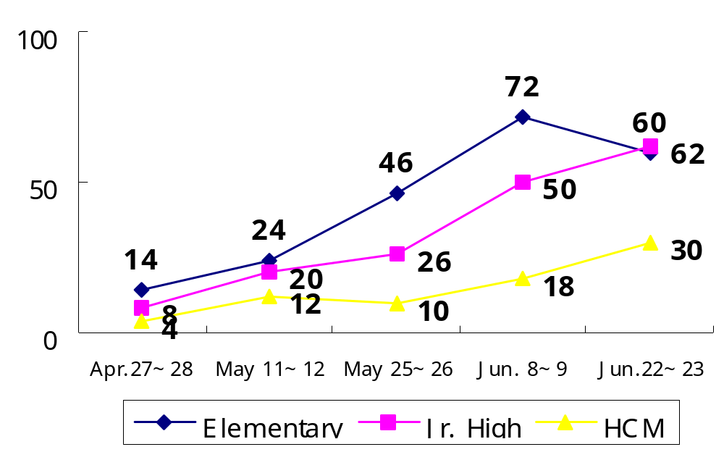
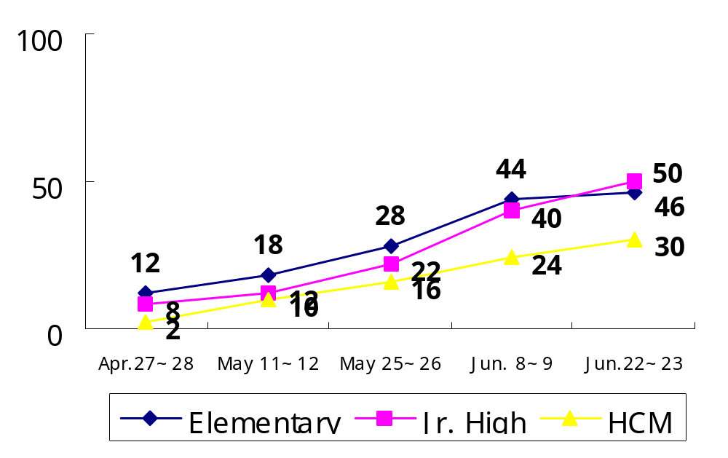
纯免费PPT即点即下载，无注册、无套路
http://gitppt.com
不信你试试（狗头）
來自消費者的回應: 太棒的產品了
韓國上市兩個月內成功經驗分享
Qoo 的試用包一下子就被索取光了.
Qoo 在上市不久後, 曾經購買的媽媽和小朋友的人數增加迅速
曾經喝過的人很快就再次購買了.
曾經喝過Qoo的比例
曾經買過Qoo的比例
(Source : Consumer tracking survey)

Slide 15
纯免费PPT即点即下载，无注册、无套路
http://gitppt.com
不信你试试（狗头）
產品剛上市的業績實在是“旺”
韓國業績一路長紅
從四月上市至六月, 三個月內的實際銷量已超過整年的預估銷量.
自從2001年六月起, Qoo的業績已在韓國可口可樂所有產品中排名第三
(Unit: U/C-'000)
YTD June Total: 1,199
800
650
600
378
400
Target
171
Actual
200
130
130
129
0
April
May
June

Slide 16
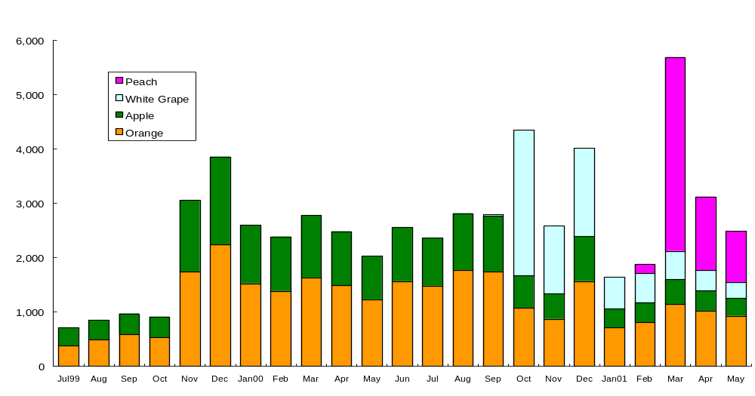
纯免费PPT即点即下载，无注册、无套路
http://gitppt.com
不信你试试（狗头）
日本Qoo業績分析,
以口味別區分
聰明的行銷策略:季節並不影響銷售, 新口味上市再搭配促銷活動, 掀起購買熱潮.促使銷量大幅成長!!
www.1ppt.com

Slide 17
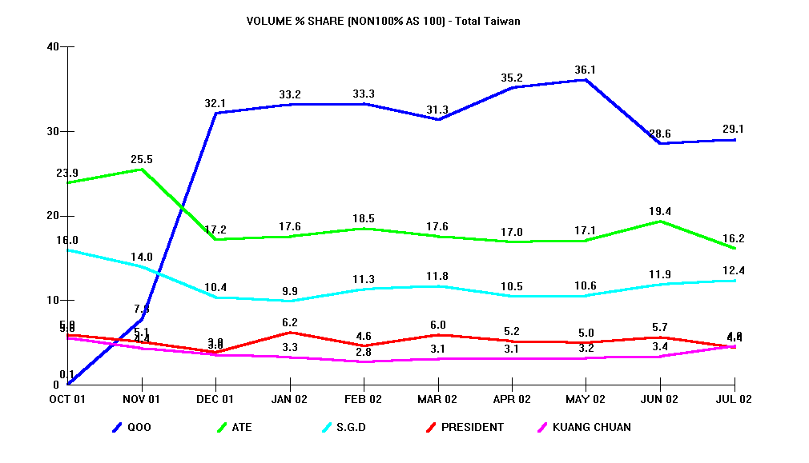
纯免费PPT即点即下载，无注册、无套路
http://gitppt.com
不信你试试（狗头）
Qoo share declined since May

Slide 18
產品上市前研究的主要發現:
纯免费PPT即点即下载，无注册、无套路
http://gitppt.com
不信你试试（狗头）
口味測試:
  最常喝的口味:柳橙, 葡萄
包裝測試:
  很高的比例的受訪者喜歡500 PET
  330ml TPK是對13-15歲小朋友最恰當的包裝
  消費者對500 PET 的包裝最喜歡的理由:
    “包裝很可愛”&“配色很好”&“容量大小剛好可以分給別人一起喝”
廣告測試:
  所有測試的6支廣告得分都很高.
  廣告都得高分的主要原因: “Qoo 真的是可愛”, “廣告很好玩” 及“果汁看起來很好喝”

Slide 19
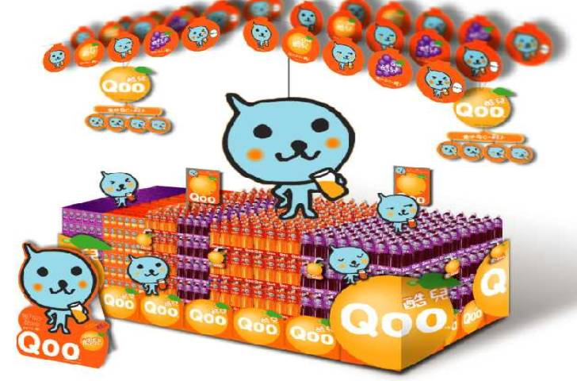
纯免费PPT即点即下载，无注册、无套路
http://gitppt.com
不信你试试（狗头）
Hyper
落地陳列

Slide 20
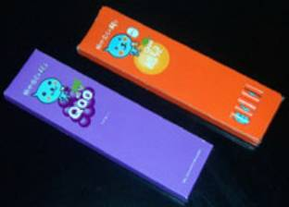
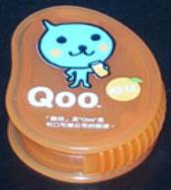
纯免费PPT即点即下载，无注册、无套路
http://gitppt.com
不信你试试（狗头）
Hyper 量販
250ml-6pack & 1.5L
250ml-6pack
1.5L
鉛筆組
削筆器

Slide 21
纯免费PPT即点即下载，无注册、无套路
http://gitppt.com
不信你试试（狗头）
Super Channel
超市店通路
酷兒說：把我帶回家一起玩！
產品口味: Orange & Grape
產品包裝: PET 500ml & 1.5L
TPK 330ml-6pack & 330ml single
預計上市時間: KA &GT - 11 月
行銷計劃方向→
對象: 500 家銷量高 & 配合度高的據點 (每次下貨量:10-20cs)
促銷方案:
  →PET 1.5L & TPK 330ml-6包裝 on-pack 小贈品
店內規劃: 陳列人員執行堆箱陳列任務 &店家提供端架陳列
        & 店內佈置
  → 10或 20箱陳列&串旗&海報&冰箱整理
進貨後的第1個月有on-Pack
選出一客戶, 並要求旗下所有門市都能配合in-store派樣活動

Slide 22
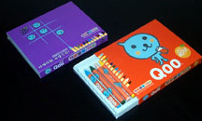
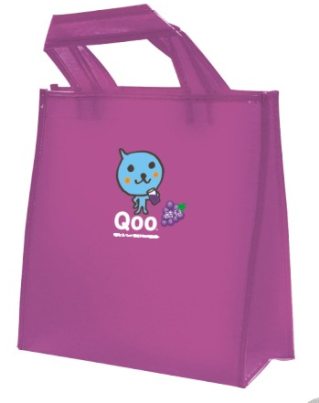
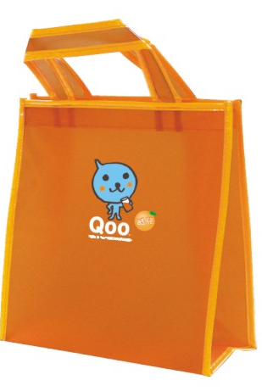
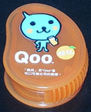
SUPER 超市
纯免费PPT即点即下载，无注册、无套路
http://gitppt.com
不信你试试（狗头）
330ML-6pack
蠟筆組
PVC手提袋
1.5L
削筆器
www.1ppt.com

